Slide 1
ASIA-LA VUELTA AL MUNDO EN 885 JARDINES.
JAPON.-JARDINES y BOTANICOS
Suigō Sawara Aquatic
Southeast Botanical Gardens.-Okinawa.-Aoshima Subtropical Botanical..-Hokkaido University
Selección de textos y fotografías por
JOSE ELIAS BONELLS

Slide 2
Suigō Sawara Aquatic Botanical Garden
El Sawara Jardín Botánico Acuático Suigo ( 水郷佐原水生植物園 Suigo Sawara Suisei-shokubutsu-en ? ) es un jardín botánico situado en el lado oriental de la cuasi-Parque Nacional Suigo-Tsukuba en Katori, Chiba , Japón .
Está abierto de 9 am-4: 30 pm (08 a.m.-7 p.m. durante el Festival Iris) todos los días en mayo y junio.
De julio hasta el mes de abril se cierra todos los lunes y desde Dec.24 través Jan.4.
La entrada está cargada.
Notes:
Suigō Sawara Aquatic Botanical Garden

Slide 3
El jardín se inauguró en 1969 y cuenta con una gran variedad de plantas acuáticas.
Es mejor conocido por sus colecciones de iris y de loto, que comprende alrededor de 1,5 millones de lirios de 350 variedades, y más de 300 variedades de flor de loto.
Los lirios están en su mejor momento de flor en junio, y las flores de loto en agosto.

Slide 4
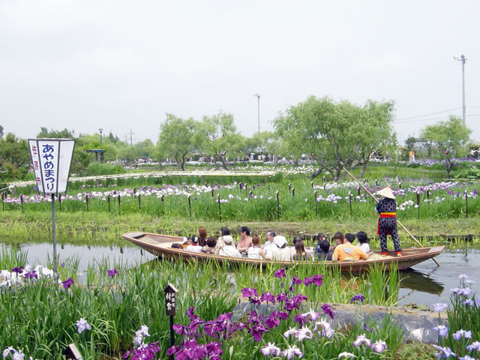

Slide 5
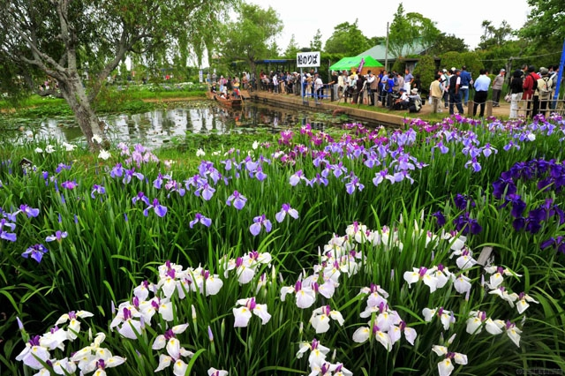
Notes:
Suigō Sawara Aquatic Botanical Garden

Slide 6
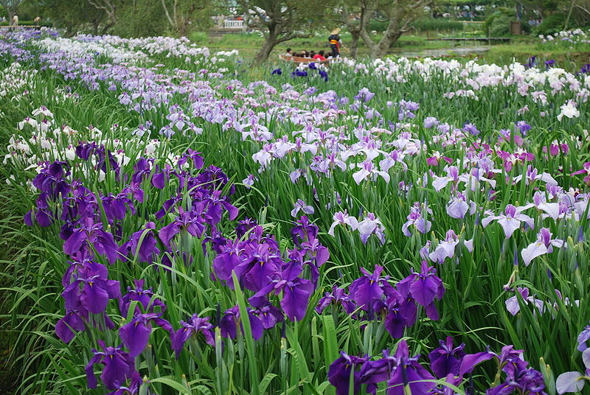
Notes:
Suigō Sawara Aquatic Botanical Garden

Slide 7
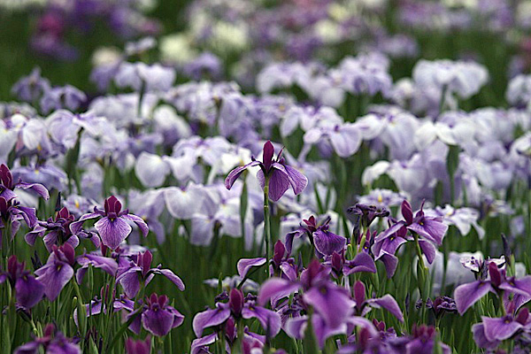
Notes:
Suigō Sawara Aquatic Botanical Garden

Slide 8
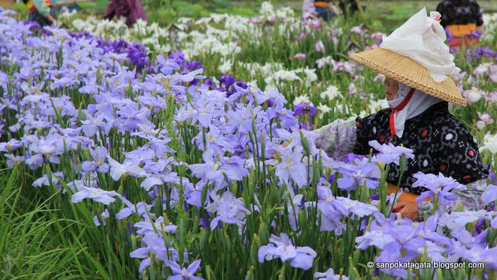
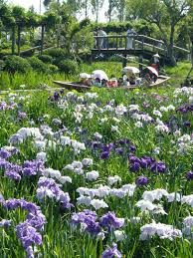
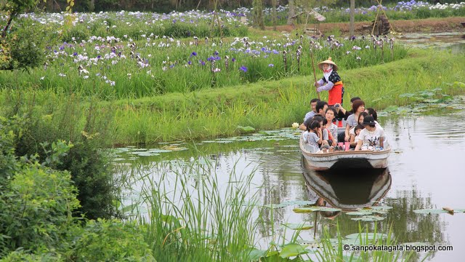
Notes:
Suigō Sawara Aquatic Botanical Garden

Slide 9
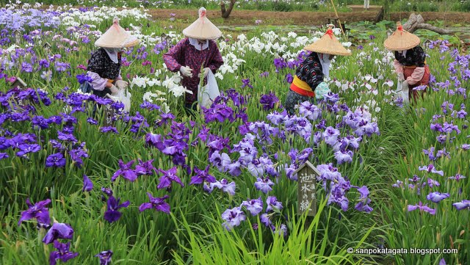

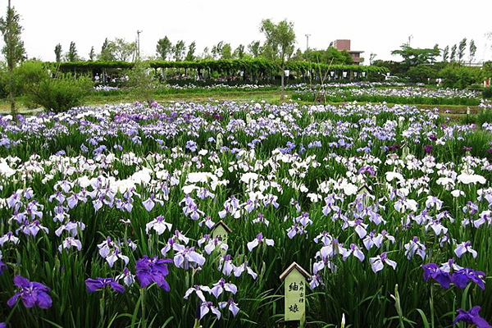
Notes:
Suigō Sawara Aquatic Botanical Garden

Slide 10
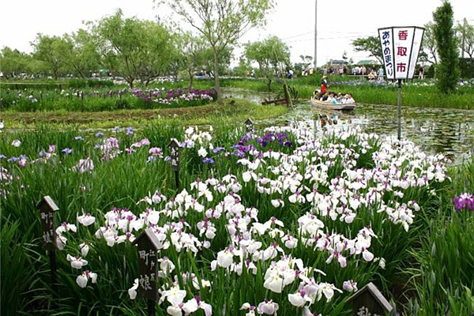
Notes:
Suigō Sawara Aquatic Botanical Garden

Slide 11
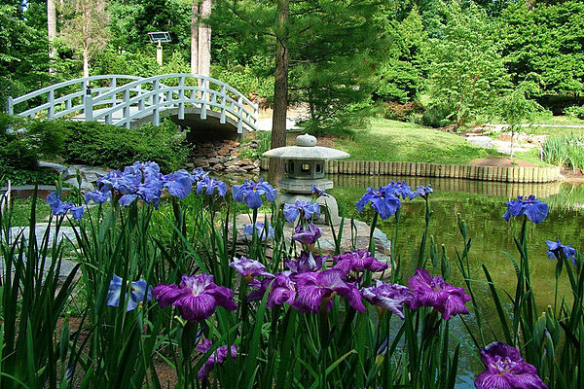
Notes:
Suigō Sawara Aquatic Botanical Garden

Slide 12
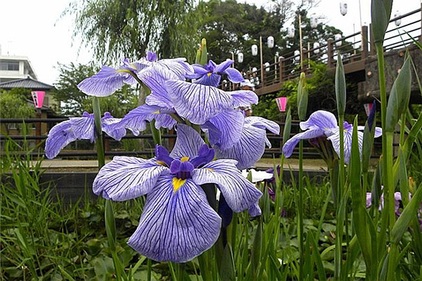
Notes:
Suigō Sawara Aquatic Botanical Garden

Slide 13
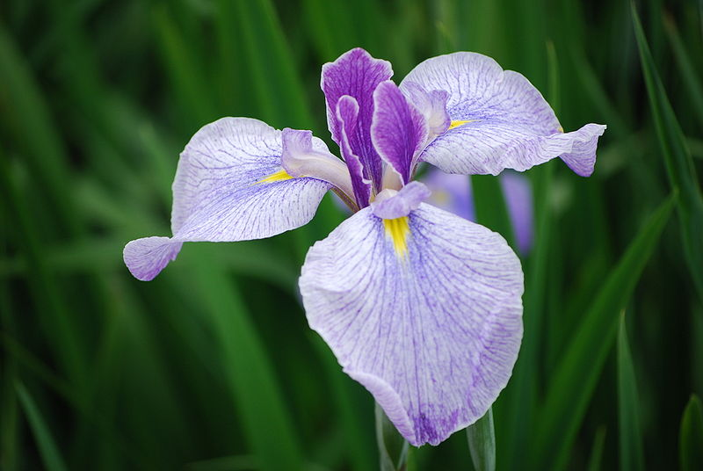
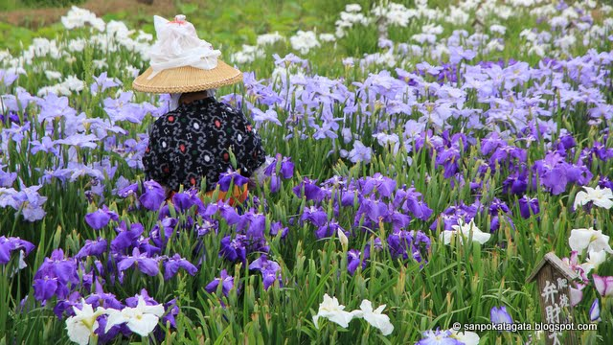
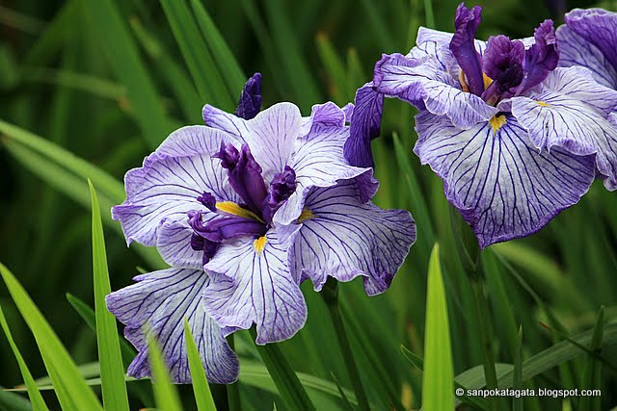
Notes:
Suigō Sawara Aquatic Botanical Garden

Slide 14
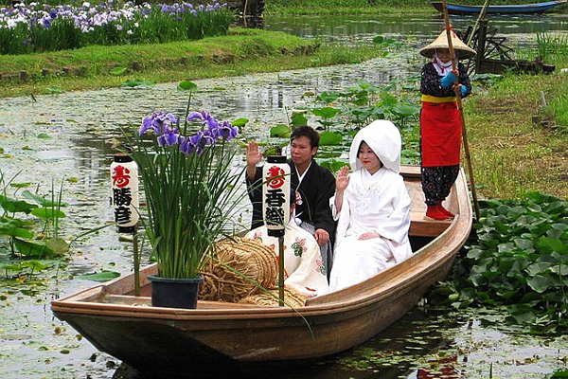
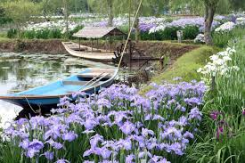

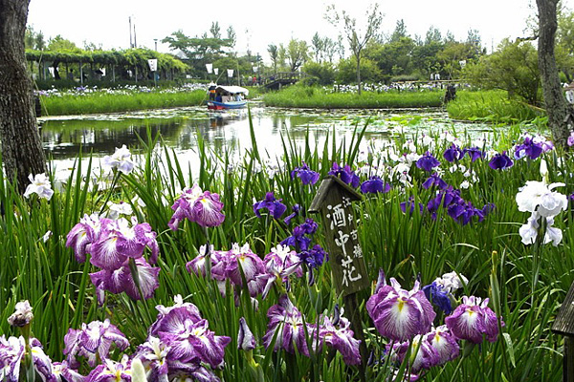
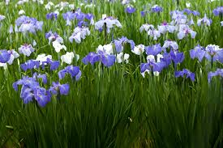
Notes:
Suigō Sawara Aquatic Botanical Garden

Slide 15
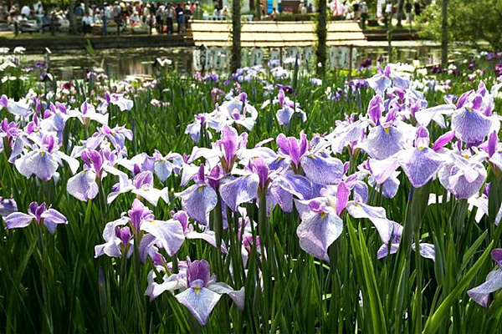
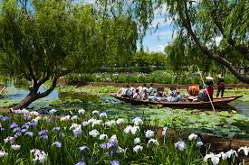
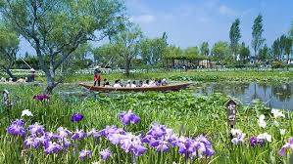
Notes:
Suigō Sawara Aquatic Botanical Garden

Slide 16
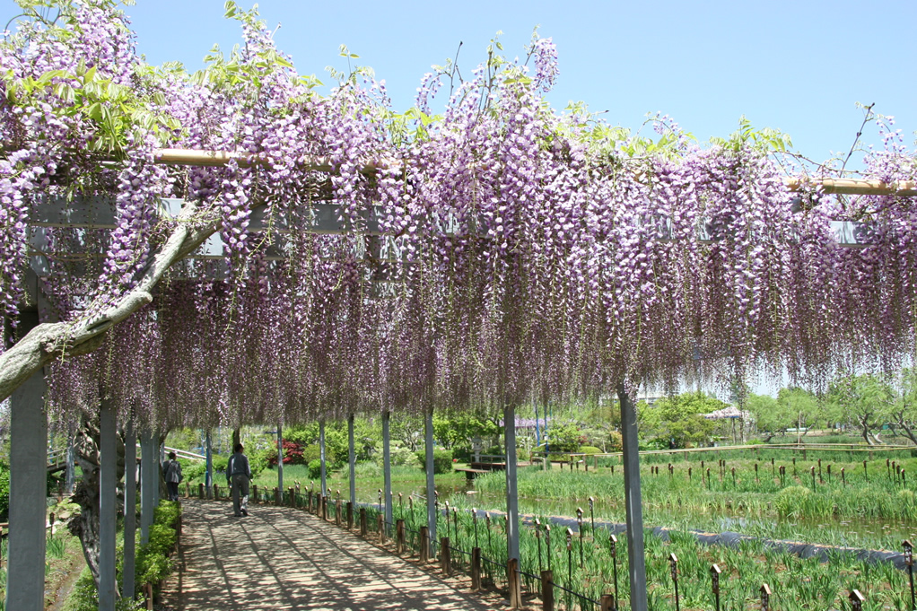
Notes:
Suigō Sawara Aquatic Botanical Garden

Slide 17
Southeast Botanical Gardens.-Okinawa.
El Jardín Botánico del Sudeste ( 東南植物楽園 Tonan Shokubutsu Rakuen ? ) es un jardín botánico comercial ubicado en la ciudad de Okinawa , Prefectura de Okinawa , Japón .
El jardín está abierto todos los días; una cuota de admisión se carga.
Los jardines cubren (40,47 ha) y contienen más de 2.000 plantas de especies , entre ellas unas 450 especies de palmeras , así como flores, frutas árboles, un lago polinesio con carpas , y una recoleccion insecto .

Slide 18
El Jardín Botánico del Sudeste cerrado en diciembre de 2010 y reabrió el 6 de julio 2013 con una nueva sociedad gestora, el Grupo Tapic.

Slide 19
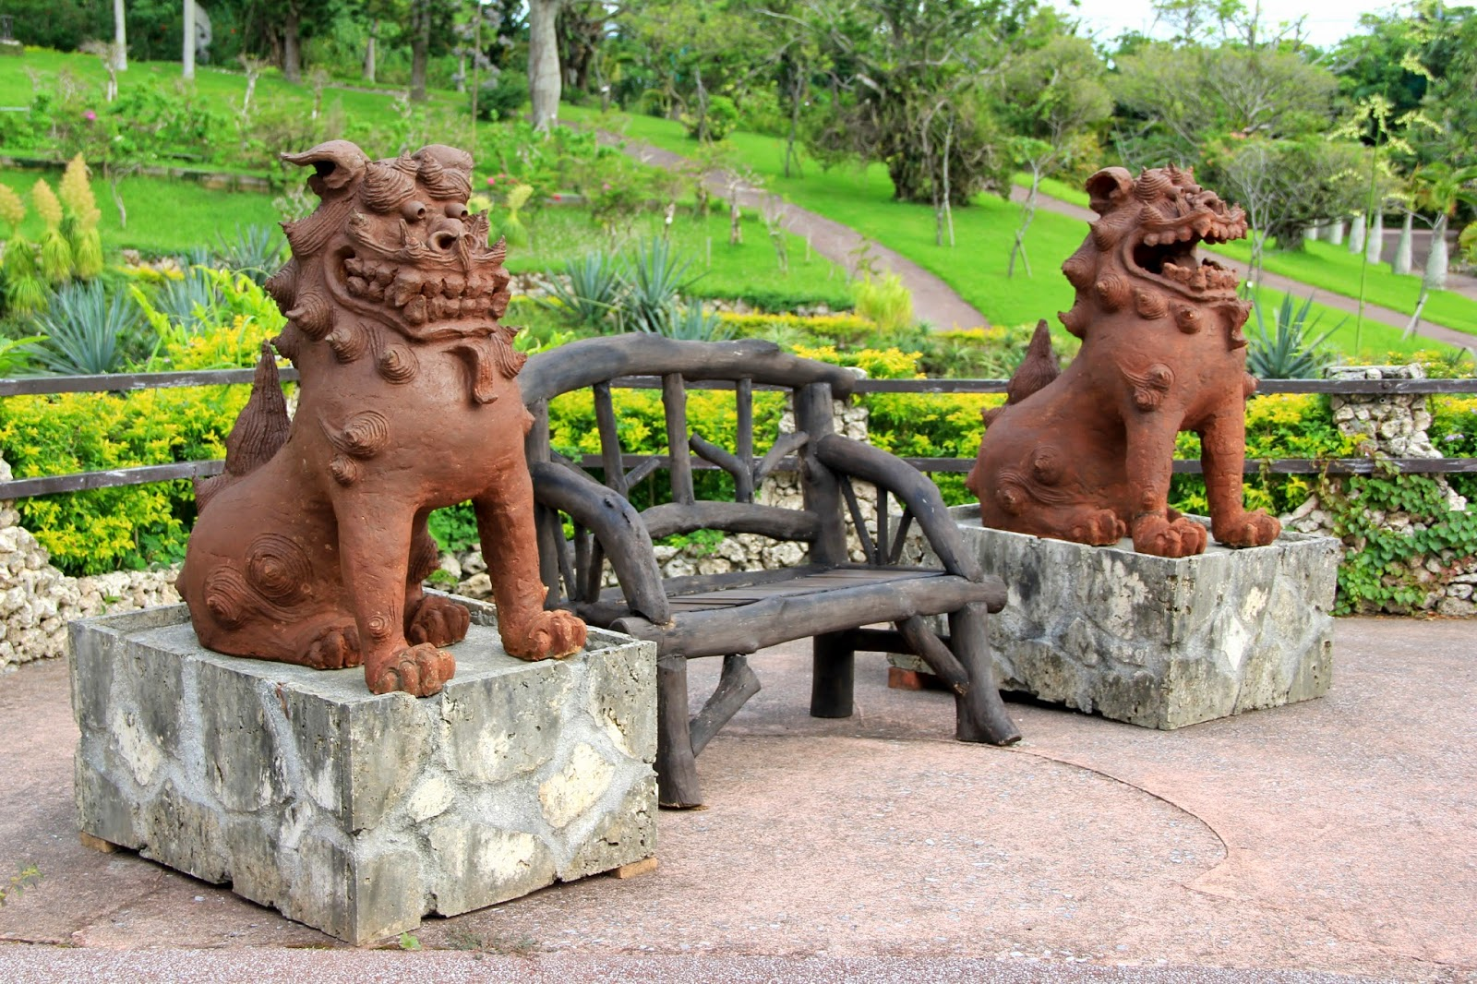
Notes:
Southeast Botanical Gardens.-Okinawa.

Slide 20
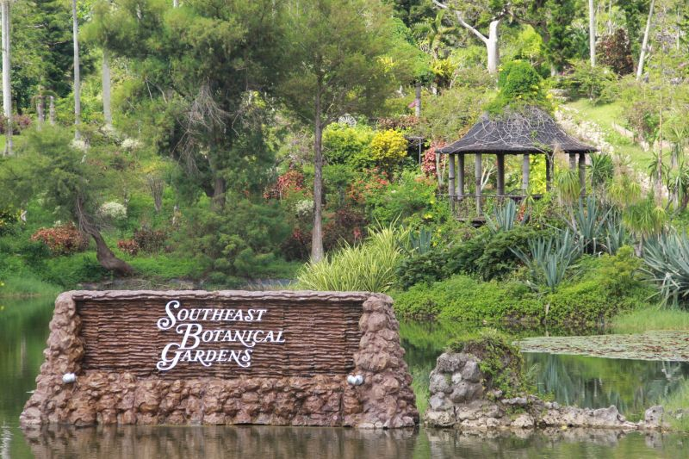
Notes:
Southeast Botanical Gardens.-Okinawa.-

Slide 21
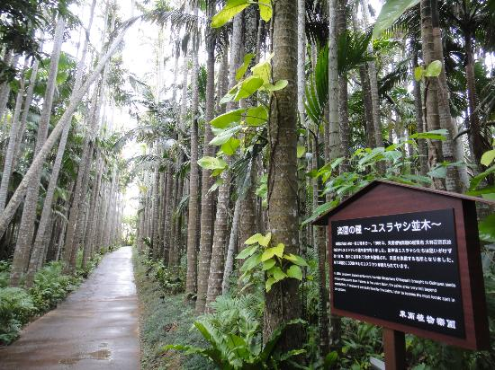
Notes:
Southeast Botanical Gardens.-Okinawa

Slide 22
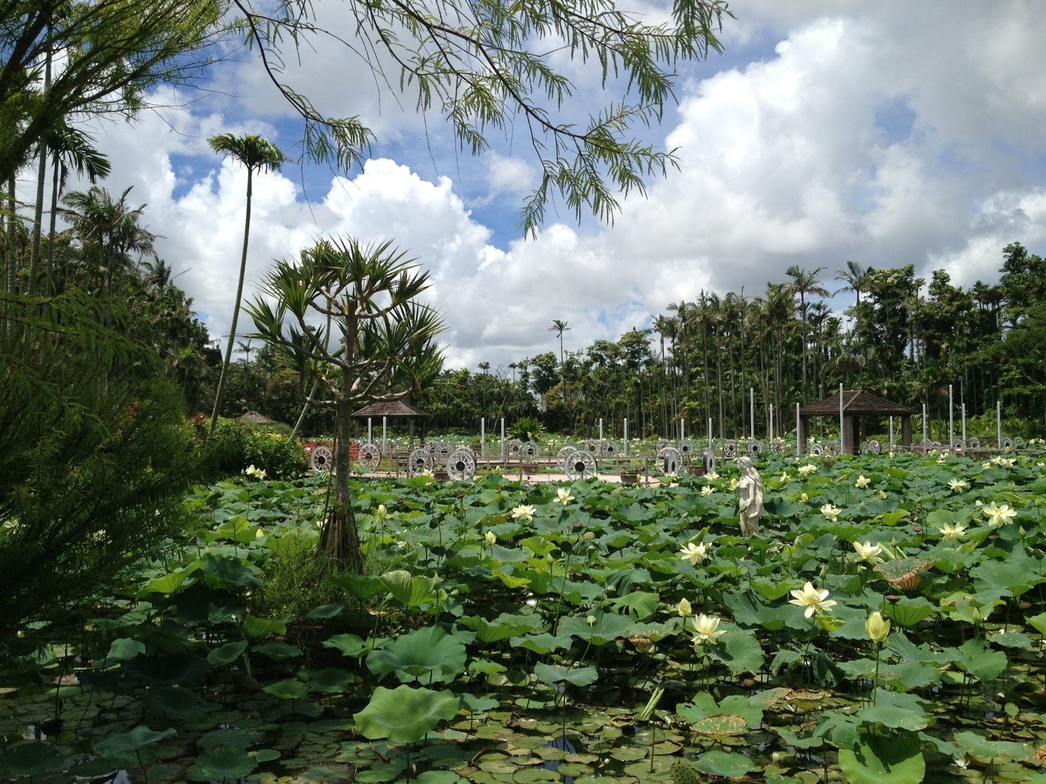
Notes:
Southeast Botanical Gardens.-Okinawa

Slide 23
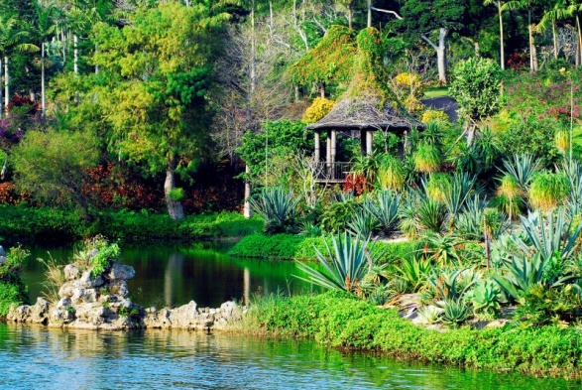
Notes:
Southeast Botanical Gardens.-Okinawa.

Slide 24
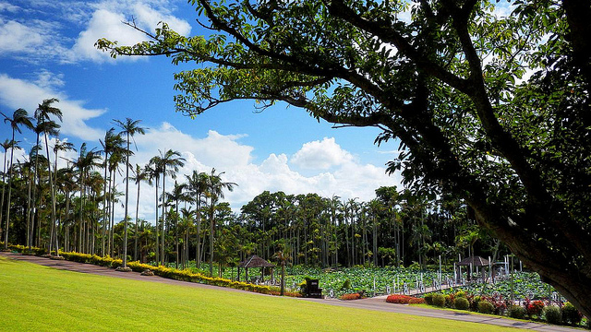
Notes:
Southeast Botanical Gardens.-Okinawa.-

Slide 25
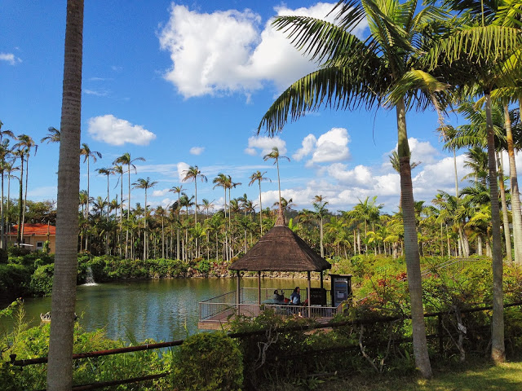
Notes:
Southeast Botanical Gardens.-Okinawa.-

Slide 26
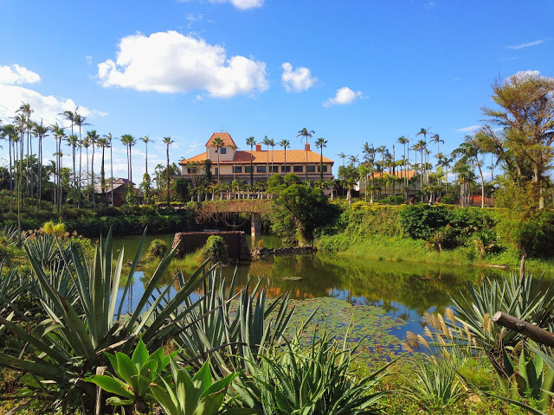
Notes:
Southeast Botanical Gardens.-Okinawa.-

Slide 27
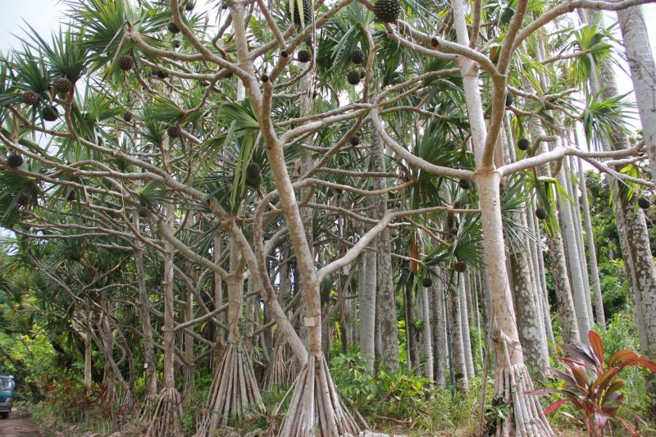
Notes:
Southeast Botanical Gardens.-Okinawa.-

Slide 28
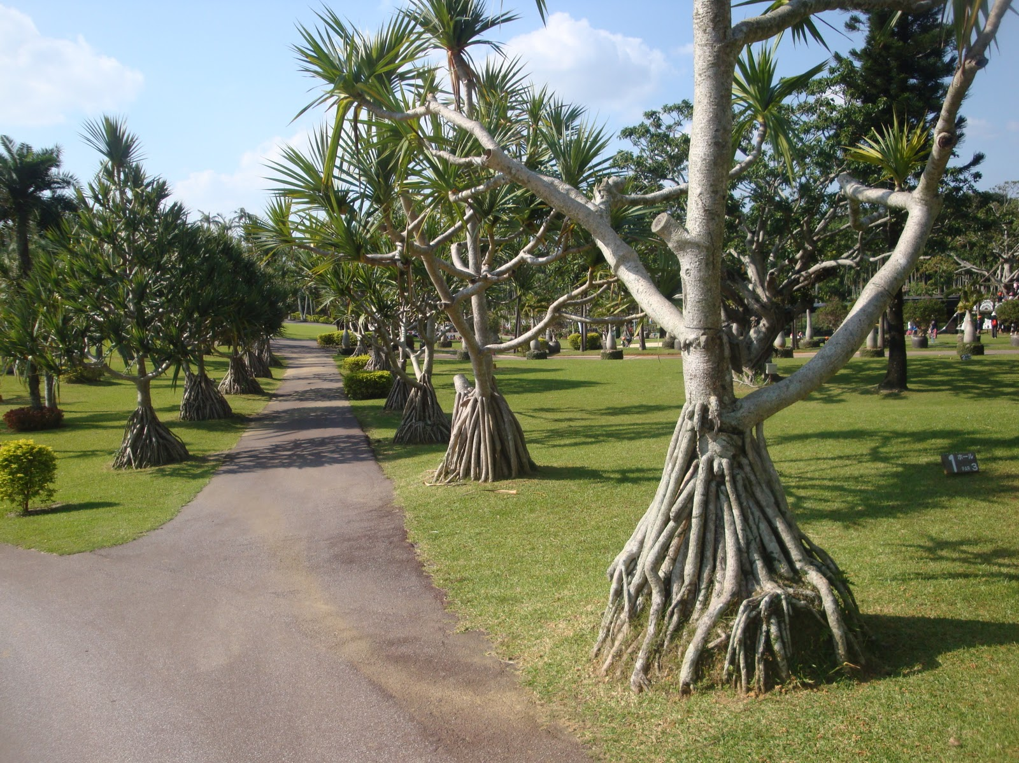
Notes:
Southeast Botanical Gardens.-Okinawa.-.-Pandanus utilis

Slide 29
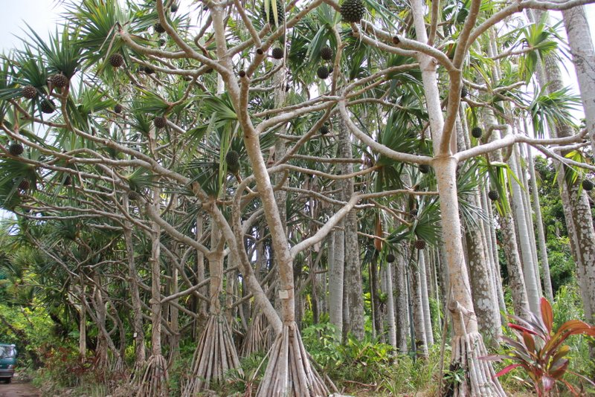
Notes:
Southeast Botanical Gardens.-Okinawa.-Pandanus

Slide 30
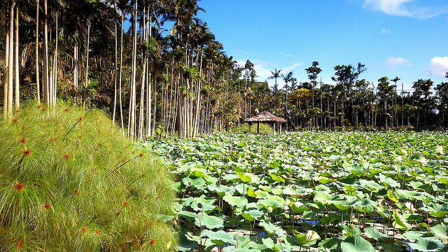
Notes:
Southeast Botanical Gardens.-Okinawa

Slide 31
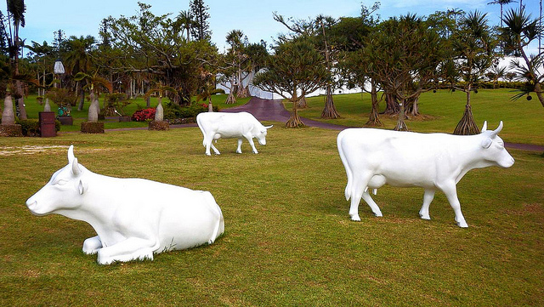
Notes:
Southeast Botanical Gardens.-Okinawa

Slide 32
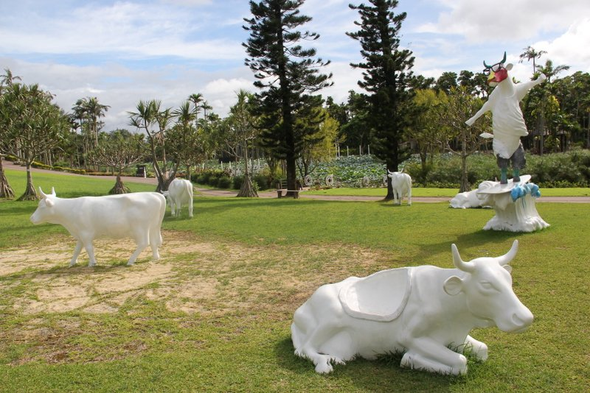
Notes:
Southeast Botanical Gardens.-Okinawa

Slide 33
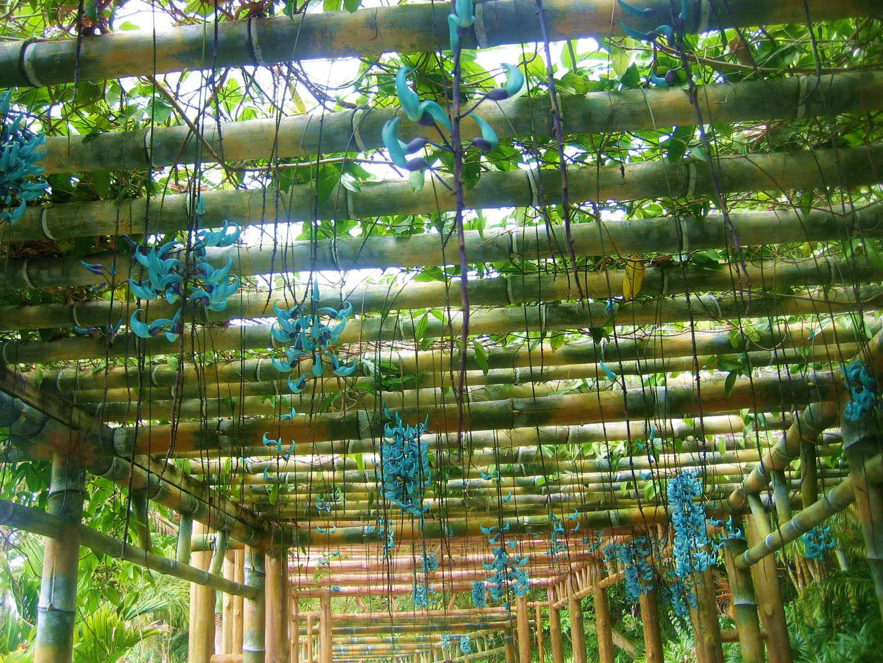
Notes:
Southeast Botanical Gardens.-Okinawa-.-Strongylodon macrobotrys,.-Jade Vine

Slide 34
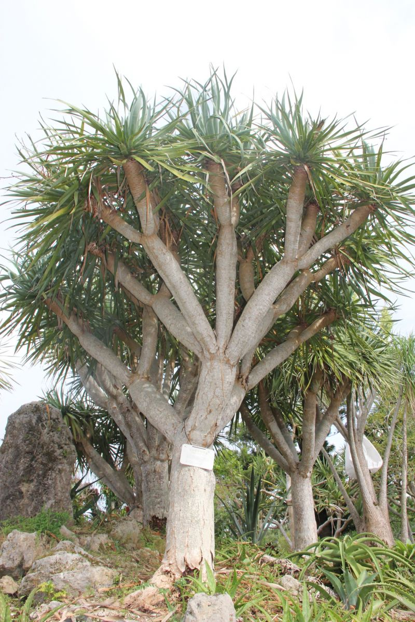
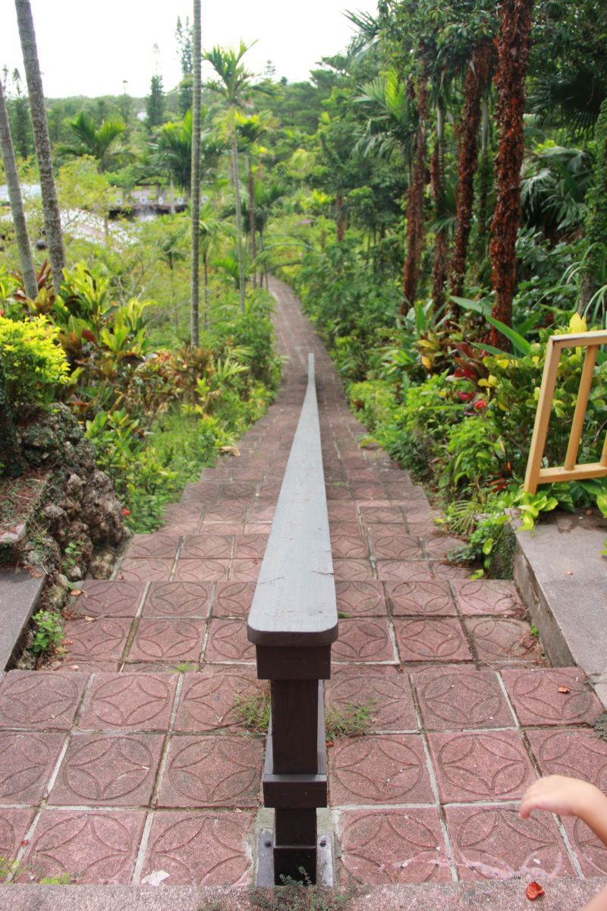
Notes:
Southeast Botanical Gardens.-Okinawa

Slide 35
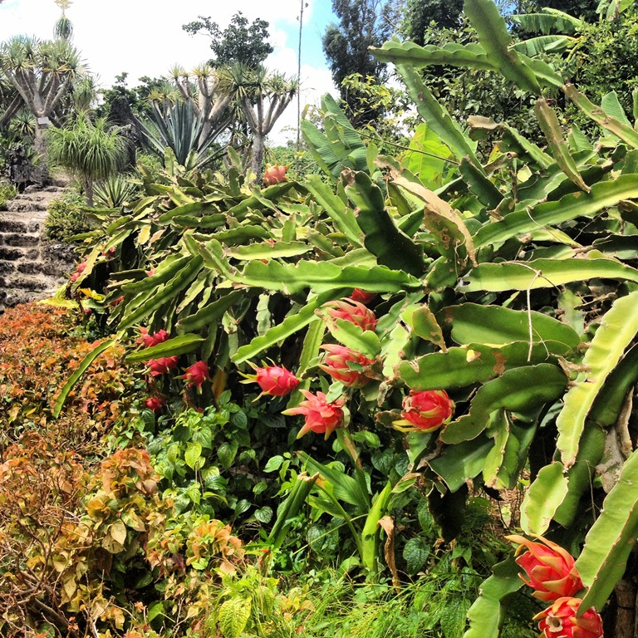
Notes:
Pitaya.-Dragon fruit.- ‎Hylocereus undatus

Slide 36
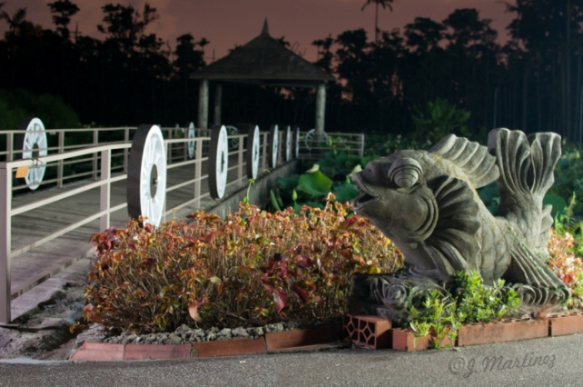
Notes:
Southeast Botanical Gardens.-Okinawa.

Slide 37
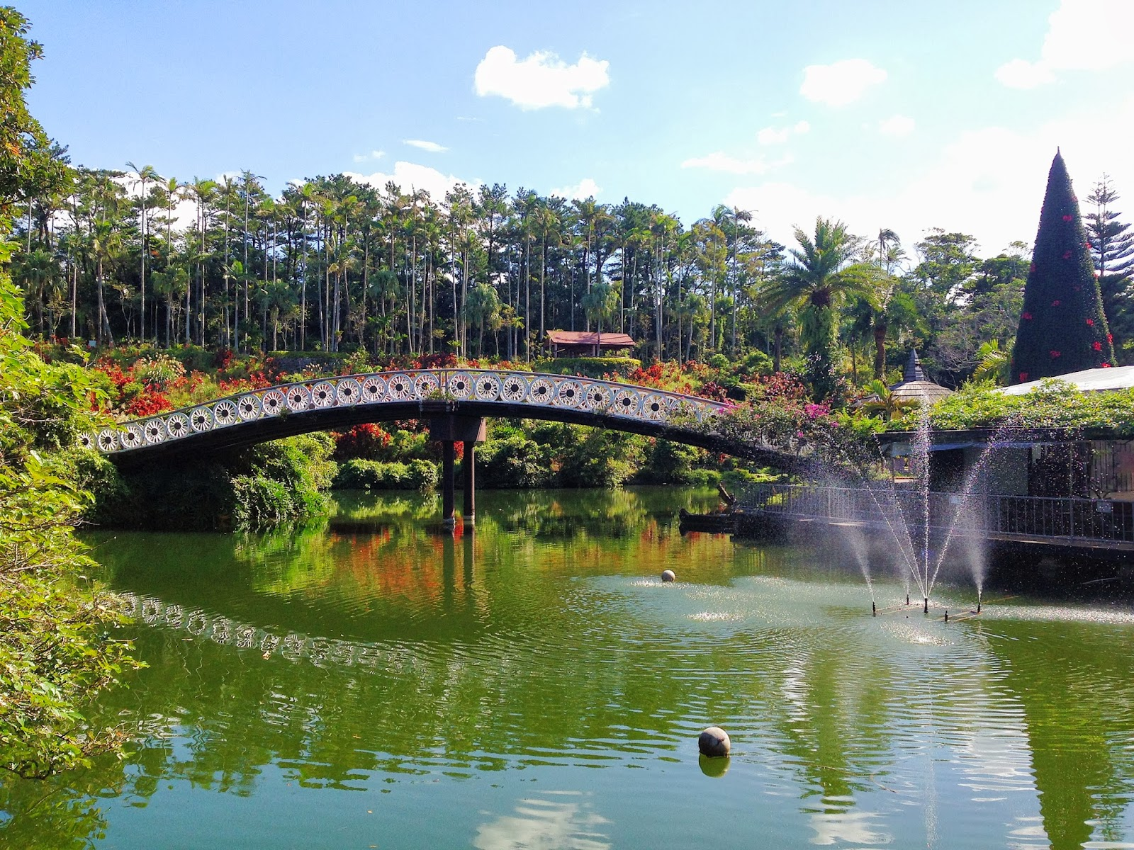
Notes:
Southeast Botanical Gardens.-Okinawa

Slide 38
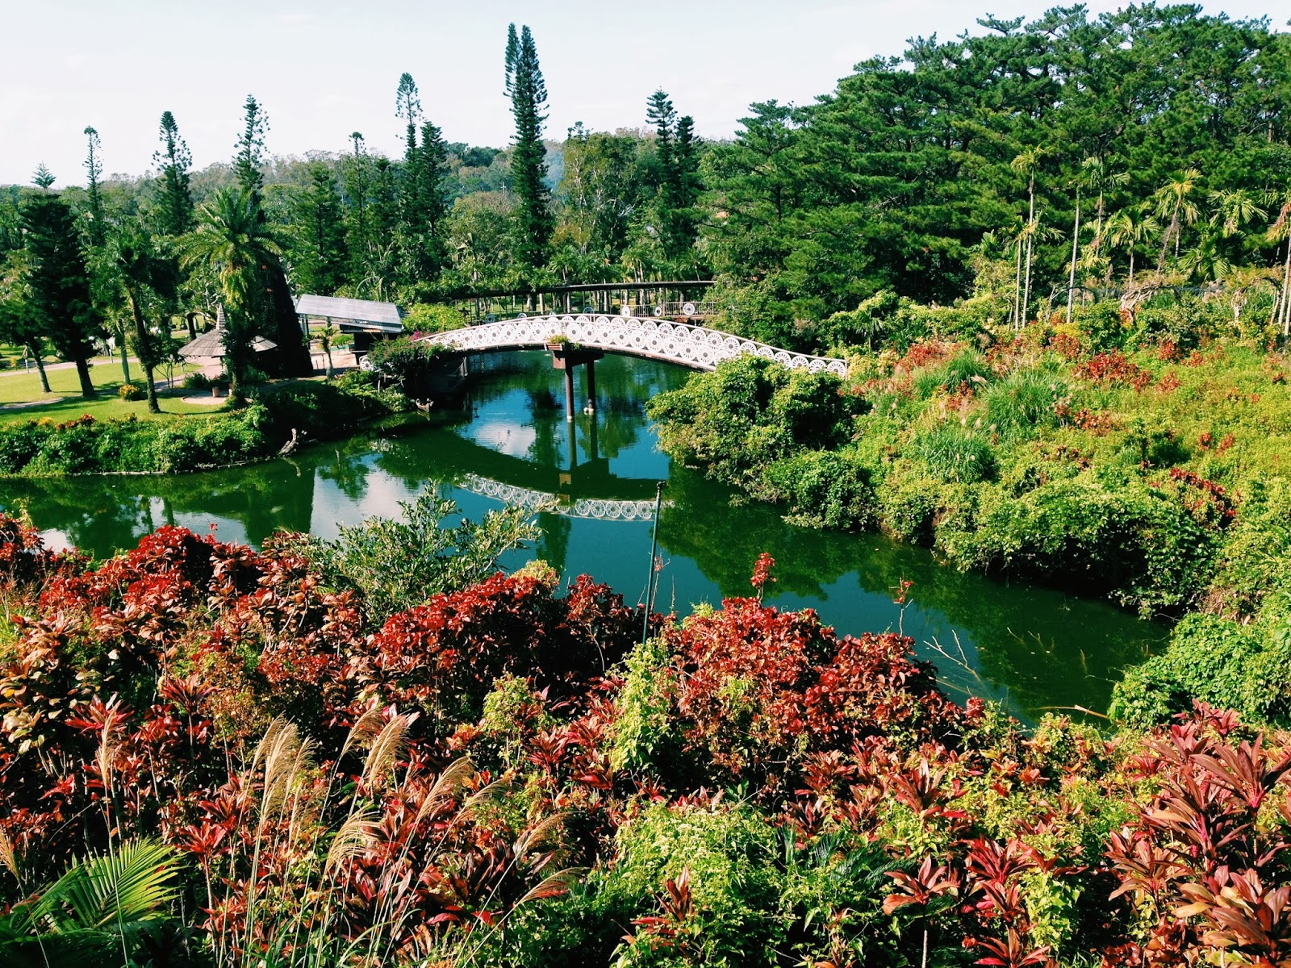
Notes:
Southeast Botanical Gardens.-Okinawa.

Slide 39
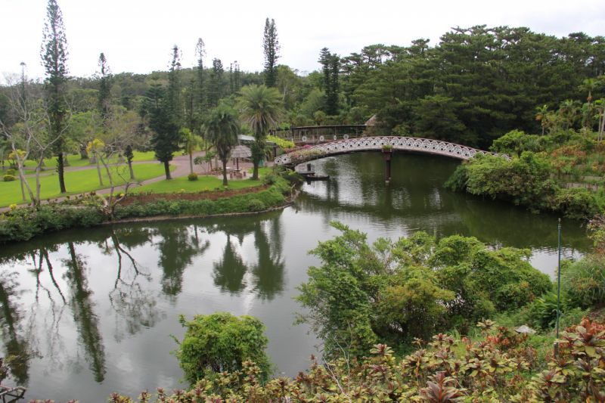
Notes:
Southeast Botanical Gardens.-Okinawa.-

Slide 40
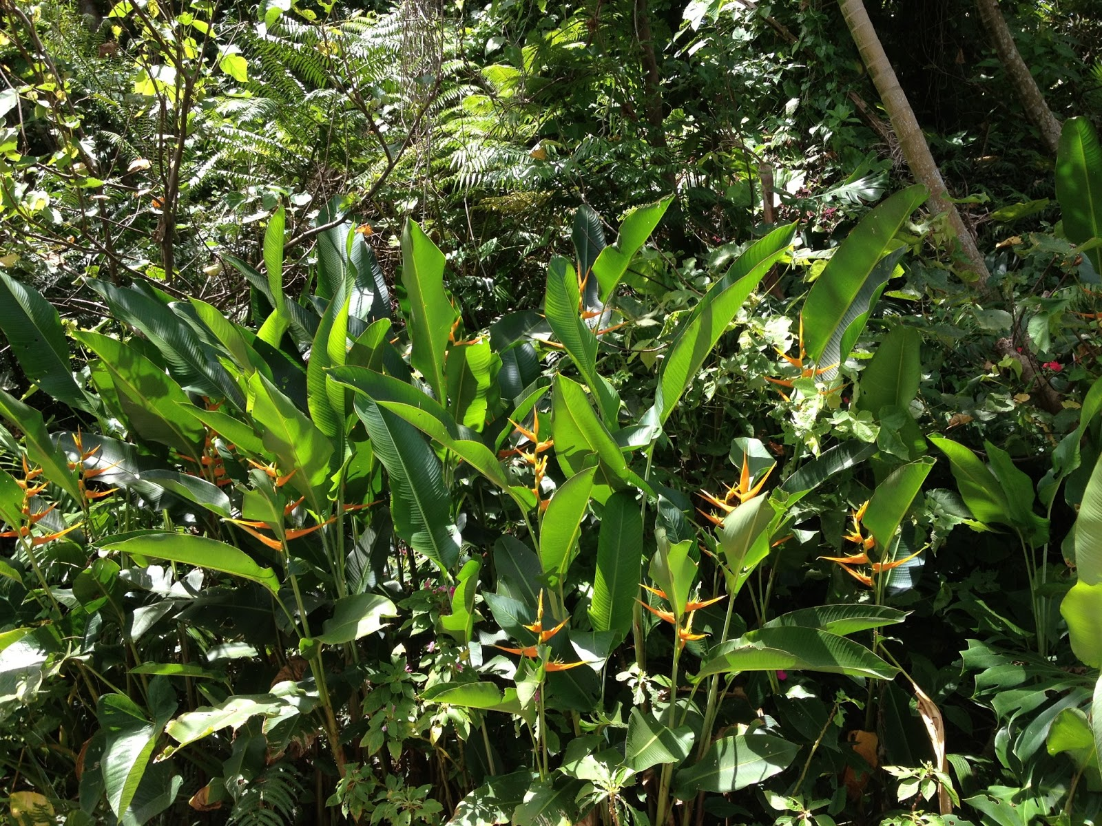
Notes:
Southeast Botanical Gardens.-Okinawa.-Hedychium

Slide 41
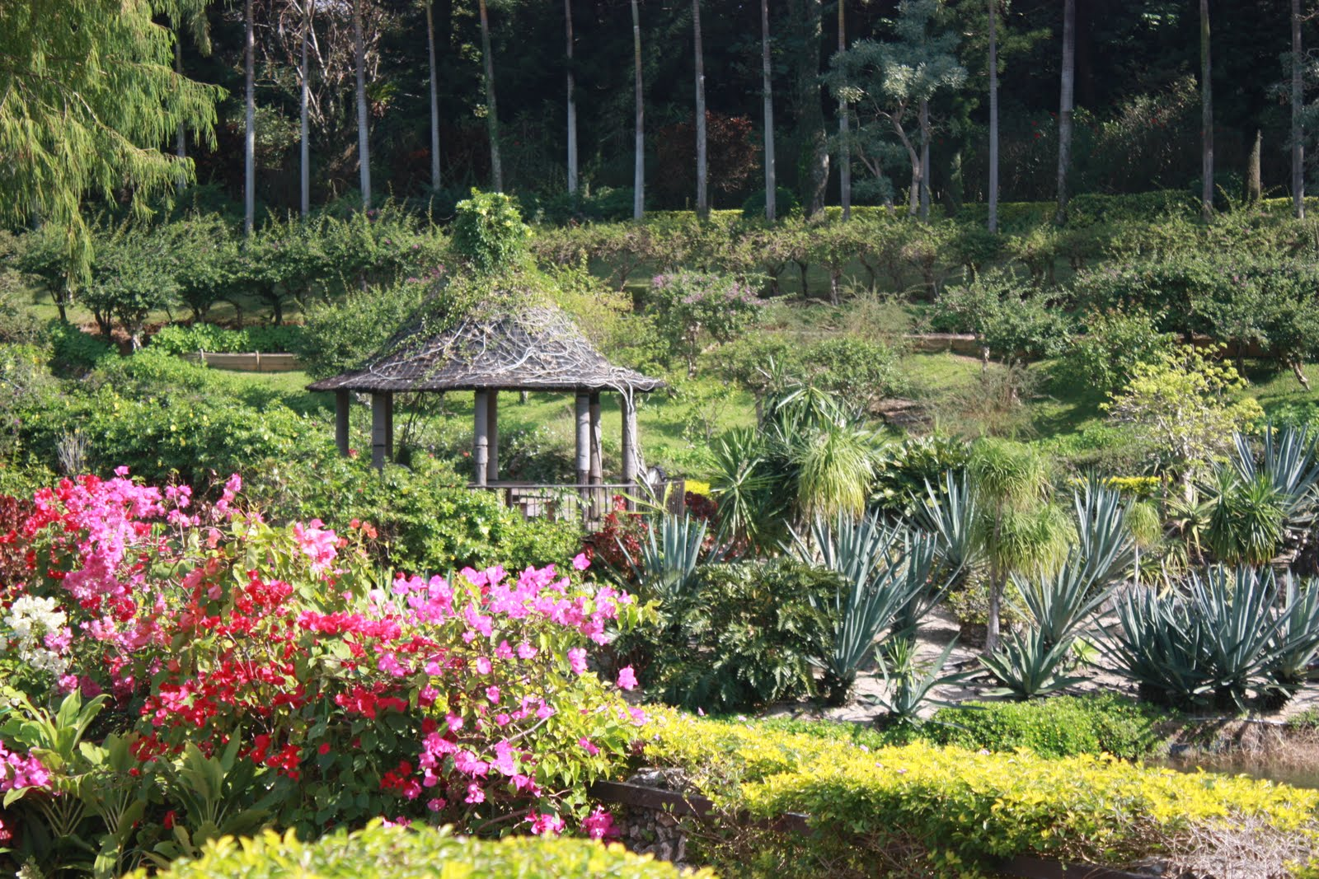
Notes:
Southeast Botanical Gardens.-Okinawa.-Hedychium

Slide 42
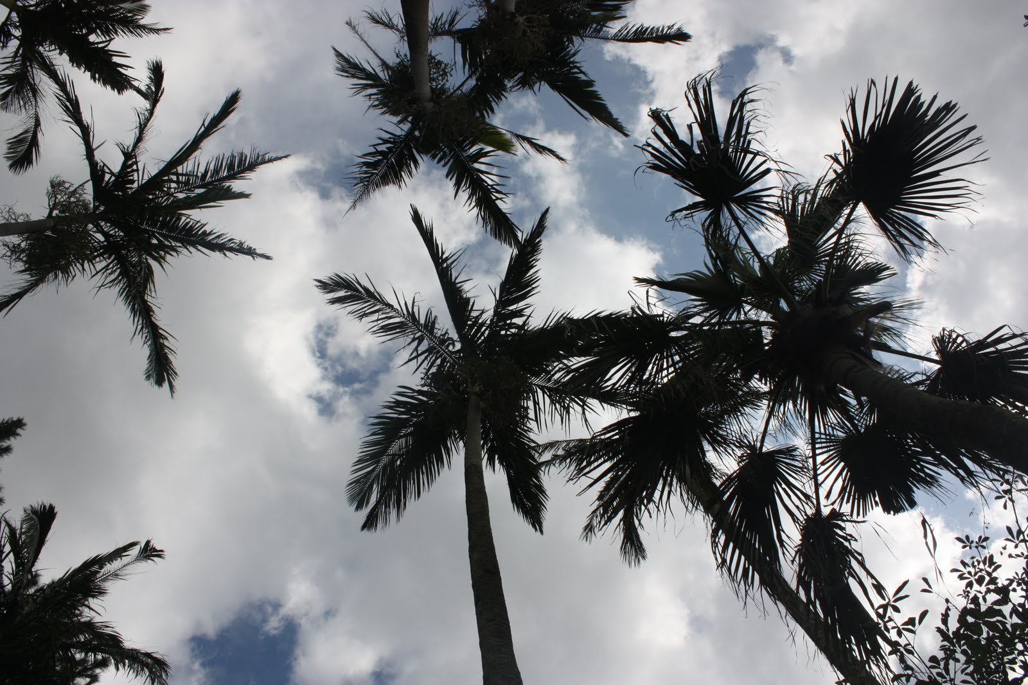
Notes:
Southeast Botanical Gardens.-Okinawa.-Hedychium

Slide 43
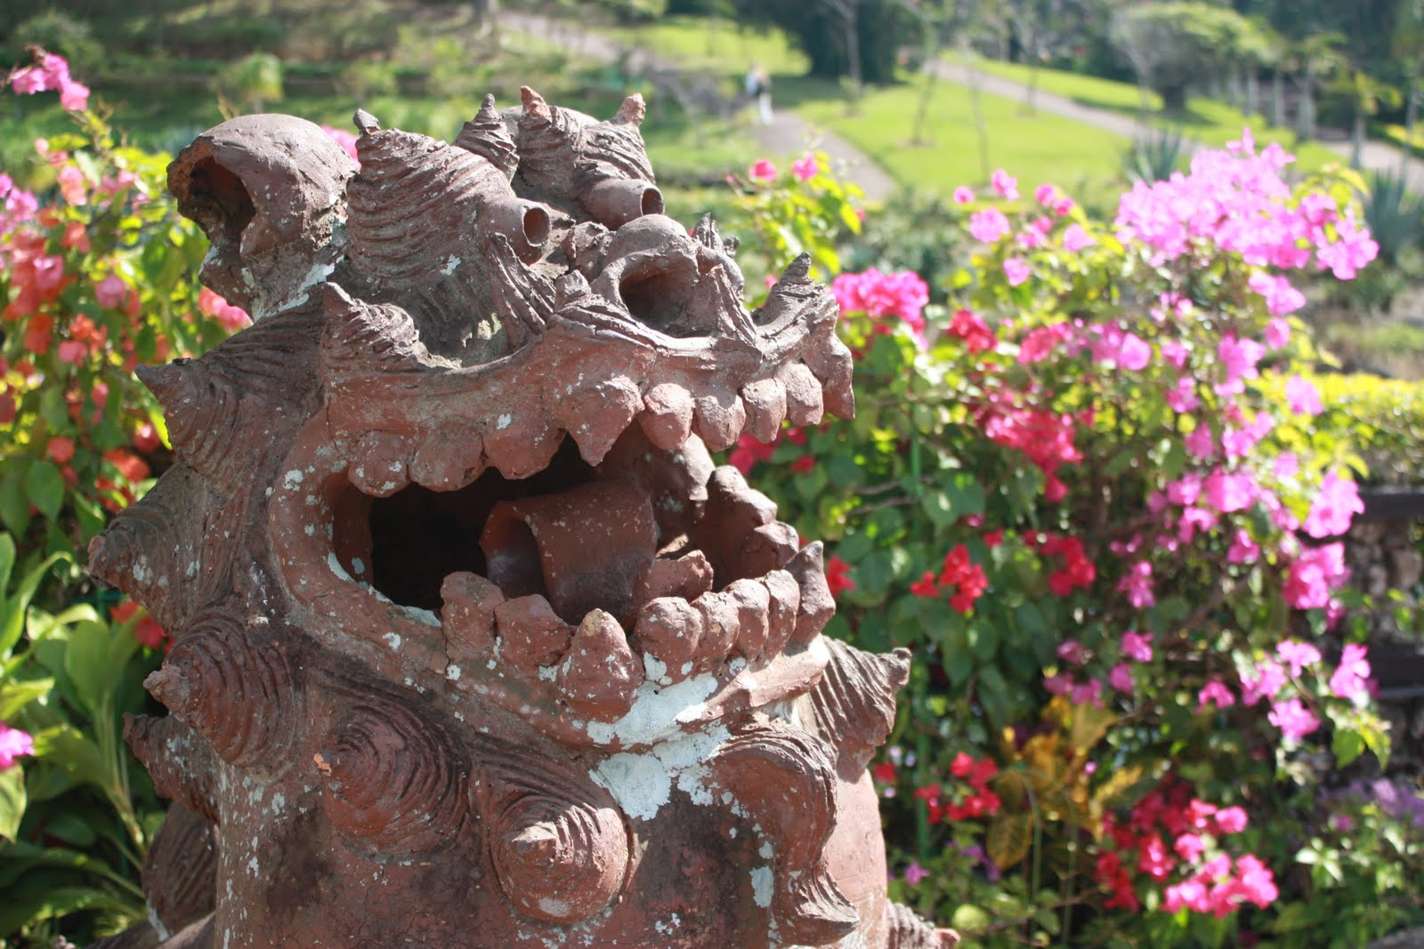
Notes:
Southeast Botanical Gardens.-Okinawa.

Slide 44
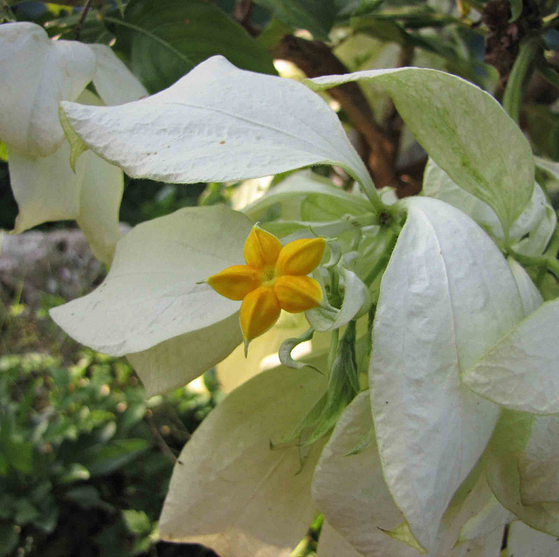


Notes:
Southeast Botanical Gardens.-Okinawa.-Mussaenda philippica

Slide 45

Notes:
Southeast Botanical Gardens.-Okinawa. Nelumbo nucifera

Slide 46

Notes:
Southeast Botanical Gardens.-Okinawa.-Nelumbo nucifera

Slide 47


Notes:
Southeast Botanical Gardens.-Okinawa.-Pandanus utilis y Totem

Slide 48

Notes:
Southeast Botanical Gardens.-Okinawa.-

Slide 49

Notes:
Southeast Botanical Gardens.-Okinawa.-

Slide 50

Notes:
Southeast Botanical Gardens.-Okinawa.-

Slide 51

Notes:
Southeast Botanical Gardens.-Okinawa.-

Slide 52

Notes:
Southeast Botanical Gardens.-Okinawa.-

Slide 53


Notes:
Southeast Botanical Gardens.-Okinawa.-

Slide 54

Notes:
Southeast Botanical Gardens.-Okinawa.-

Slide 55

Notes:
Southeast Botanical Gardens.-Okinawa.-

Slide 56

Notes:
Southeast Botanical Gardens.-Okinawa.-

Slide 57

Notes:
Southeast Botanical Gardens.-Okinawa.-Ixora

Slide 58

Notes:
Southeast Botanical Gardens.-Okinawa.-

Slide 59

Notes:
Southeast Botanical Gardens.-Okinawa.-

Slide 60
Aoshima Subtropical Botanical.
El Jardín Botánico Subtropical de Aoshima ( 青島亜熱帯植物園 Aoshima Anettai Shokubutsuen ? ) es un jardín botánico situado en la isla de Aoshima en la ciudad de Miyazaki , prefectura de Miyazaki , Japón .
Está abierto todos los días; una cuota de admisión se cobra por el efecto invernadero .
El jardín cuenta con 400 especies de plantas subtropicales.

Slide 61

Notes:
El Jardín Botánico Subtropical de Aoshima ( 青島亜熱帯植物園 Aoshima Anettai Shokubutsuen ? ) es un jardín botánico situado en la isla de Aoshima en la ciudad de Miyazaki , prefectura de Miyazaki , Japón . Está abierto todos los días; una cuota de admisión se cobra por el efecto invernadero .
El jardín cuenta con 400 especies de plantas subtropicales.

Slide 62

Notes:
El Jardín Botánico Subtropical de Aoshima

Slide 63


Slide 64

Notes:
El Jardín Botánico Subtropical de Aoshima

Slide 65

Notes:
Aoshima Subtropical Botanical.

Slide 66

Notes:
El Jardín Botánico Subtropical de Aoshima

Slide 67

Notes:
El Jardín Botánico Subtropical de Aoshima

Slide 68

Notes:
El Jardín Botánico Subtropical de Aoshima

Slide 69



Notes:
El Jardín Botánico Subtropical de Aoshima

Slide 70




Notes:
El Jardín Botánico Subtropical de Aoshima

Slide 71
Notes:
El Jardín Botánico Subtropical de Aoshima

Slide 72

Notes:
El Jardín Botánico Subtropical de Aoshima

Slide 73

Notes:
El Jardín Botánico Subtropical de Aoshima

Slide 74
Hokkaido University Botanical Garden.
El Jardín Botánico de la Universidad de Hokkaido ( 北海道大学植物園 Hokkaidō Daigaku Shokubutsuen ? , 13.3 hectáreas) son jardines botánicos operados por la Universidad de Hokkaido . Están ubicados en Norte 3, West 8, Chuo-Ku , Sapporo , Hokkaido , Japón , y abre todos los días; una cuota de admisión se carga.
Los jardines se establecieron en 1886 como parte de la Escuela de Agricultura de Sapporo Antiguo, y ahora son los jardines botánicos más antiguos segundo en Japón (después de Koishikawa Jardín Botánico ).

Slide 75
Hoy en día forman parte de la Escuela de la Universidad de Agricultura, y contienen una pequeña parte del bosque antes que cubre la llanura Ishikari, además de colecciones de más de 4.000 plantas de especies , incluyendo las plantas alpinas , las plantas silvestres de Hokkaido , la más antigua y lila en Sapporo.
Grave tifón con daños se mantuvo en 2004.
Los jardines también contienen principios Hokkaidō hogares, una tropical de efecto invernadero , y el Museo de Historia Natural (construido 1884), que exhibe ainu artefactos, especímenes arqueológicos y biológicos locales, y el cuerpo relleno de Taro, uno de los dos sobrevivientes perros de trineo de la mision 1958 Japón Antártida .

Slide 76

Notes:
Hokkaido University Botanical Garden.-

Slide 77

Notes:
Hokkaido University Botanical Garden.

Slide 78

Notes:
Hokkaido University Botanical Garden.

Slide 79

Notes:
Hokkaido University Botanical Garden.

Slide 80

Notes:
Hokkaido University Botanical Garden.

Slide 81

Notes:
Hokkaido University Botanical Garden.

Slide 82

Notes:
Hokkaido University Botanical Garden.

Slide 83

Notes:
Hokkaido University Botanical Garden.

Slide 84

Notes:
Hokkaido University Botanical Garden.

Slide 85

Notes:
Hokkaido University Botanical Garden.- .-Geranium erianthum de Candolle

Slide 86

Notes:
Hokkaido University Botanical Garden.- .

Slide 87

Notes:
Hokkaido University Botanical Garden.-

Slide 88

Notes:
Hokkaido University Botanical Garden.-

Slide 89





Slide 90


Slide 91

Notes:
Hokkaido University Botanical Garden.- Hylotelephium cauticola

Slide 92

Notes:
Hokkaido University Botanical Garden.- Phytolacca acinosa

Slide 93

Notes:
Hokkaido University Botanical Garden.- Phytolacca acinosa

Slide 94

Notes:
Hokkaido University Botanical Garden.- Rhododendron diversipilosusm

Slide 95

Notes:
Hokkaido University Botanical Garden.-

Slide 96

Notes:
Hokkaido University Botanical Garden.-

Slide 97

Notes:
Hokkaido University Botanical Garden.-

Slide 98

Notes:
Hokkaido University Botanical Garden.-

Slide 99

Notes:
Hokkaido University Botanical Garden.-

Slide 100
Kanagawa Prefectural Ofuna Botanical Garden.
La Prefectura Jardín Botánico Ofuna es un jardín botánico situado en 1018 Okamoto, Kamakura , Kanagawa , Japón . Está abierto todos los días excepto los lunes; una cuota de admisión se carga.
El jardín fue fundado en 1961 como el Centro Flor Ofuna Jardín Botánico de la Prefectura en un antiguo emplazamiento de las Estaciones Experimentales Agrícolas Kanagawa Nacional. En la actualidad contiene cerca de 5.700 especies con colecciones notables de la azalea , la camelia , Iris kaempferi , Paeonia suffruticosa , Paeonia lactiflora , y Selaginella tamariscina.

Slide 101

Notes:
Kanagawa Prefectural Ofuna Botanical Garden.-Cosmos

Slide 102

Notes:
Kanagawa Prefectural Ofuna Botanical Garden.-Cosmos

Slide 103

Notes:
Kanagawa Prefectural Ofuna Botanical Garden

Slide 104

Notes:
Kanagawa Prefectural Ofuna Botanical Garden.-Dalhias

Slide 105

Notes:
Kanagawa Prefectural Ofuna Botanical Garden

Slide 106

Notes:
Kanagawa Prefectural Ofuna Botanical Garden.-Brass Band

Slide 107

Notes:
Kanagawa Prefectural Ofuna Botanical Garden.-Cosmos

Slide 108

Notes:
Kanagawa Prefectural Ofuna Botanical Garden.-Cosmos

Slide 109

Notes:
Kanagawa Prefectural Ofuna Botanical Garden.-Cosmos

Slide 110




Notes:
Kanagawa Prefectural Ofuna Botanical Garden.-Cosmos

Slide 111



Slide 112





Slide 113


Slide 114




Notes:
Kanagawa Prefectural Ofuna Botanical Garden.-Paeonia lactiflora

